Slide 1
Semantisatieverhaal AA:
Herinneren jullie je de verkiezingen in Amerika nog? De verkiezingen betekent het kiezen van mensen die de baas willen worden van een stad of land. Een paar maanden geleden mocht in Amerika elke inwoner, dat is iemand die ergens woont, kiezen wie de baas van het land moest worden. Ze mochten stemmen. Ze mochten kiezen. Ze konden stemmen op Donald Trump of Joe Biden. We hebben daar toen ook veel over gepraat. Deze twee mannen zijn de leiders van een politieke partij in Amerika. De politieke partij is een groep mensen met dezelfde plannen voor een land. En ze wilden allebei graag president worden van Amerika. Trump en Biden hebben wel een jaar lang campagne gevoerd. Campagne voeren is reclame maken voor wat je graag wilt. Ze waren heel vaak op de televisie om te vertellen over hun plannen en hadden filmpjes op internet. Ook praatten ze een paar keer met elkaar om hun ideeën duidelijk te vertellen aan de mensen. En op 3 november 2020 mochten de inwoners van Amerika dan eindelijk bepalen, beslissen wie er zou gaan winnen. Wie de president zou worden. Het heeft nog een paar maanden geduurd voordat ze alle stemmen goed hadden geteld. Maar toen had Joe Biden gewonnen. Nu heeft hij de macht in Amerika, nu is hij de man die belangrijk is. Joe Biden is nu de baas van Amerika. Daar zijn niet alle mensen blij mee. Maar ook in Amerika is het zo dat de meeste stemmen gelden! Hebben jullie ook wel eens meegemaakt dat de meeste stemmen gelden?
AA

Slide 2
Mariët Bolding-Koster Gerarda Das
Mandy Routledge
Francis Vrielink
Week 10 – 9 maart 2021
Niveau AA

Slide 3
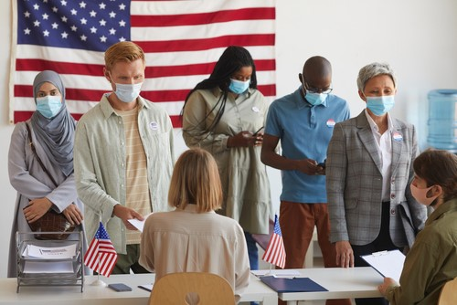
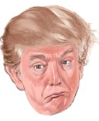
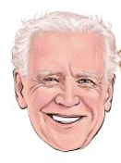
de verkiezingen
of

Slide 4
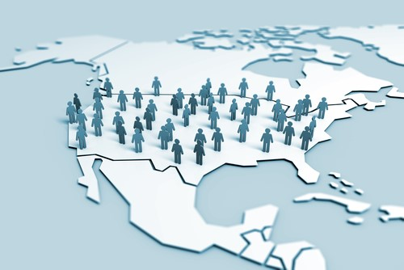
de inwoner

Slide 5
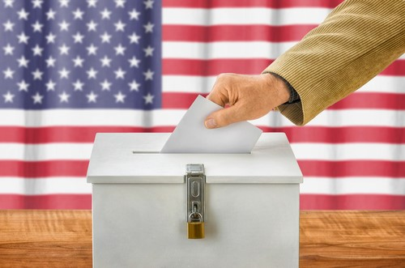
stemmen

Slide 6
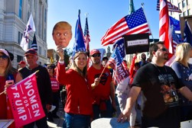
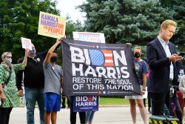
de politieke partij
Republikeinen Democraten

Slide 7
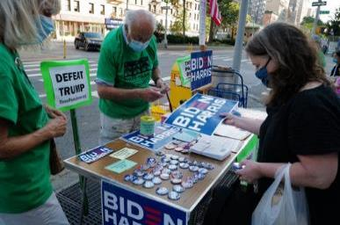
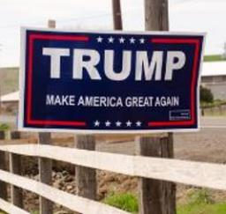
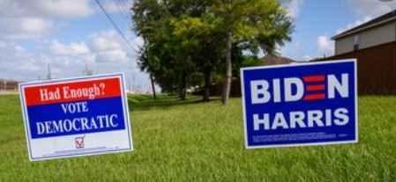
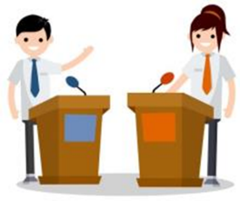
campagne voeren

Slide 8
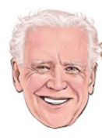
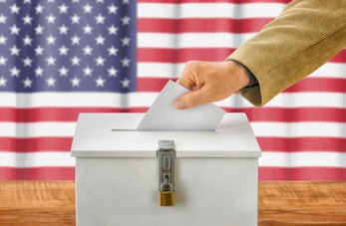
bepalen
81 miljoen
74 miljoen

Slide 9
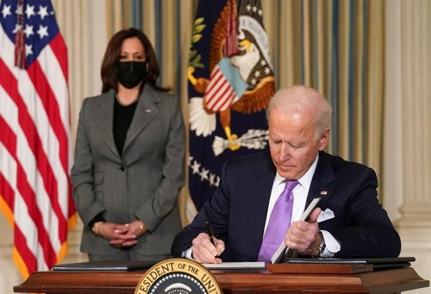
macht hebben

Slide 10
Op de woordmuur:

Slide 11
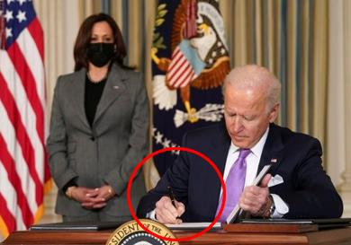
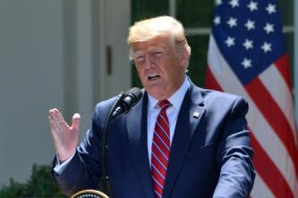
macht hebben
machteloos zijn
= belangrijk zijn
Joe Biden heeft nu de macht in Amerika.
= geen invloed hebben
Donald Trump is nu machteloos. Hij is niet meer de belangrijkste man in Amerika.

Slide 12
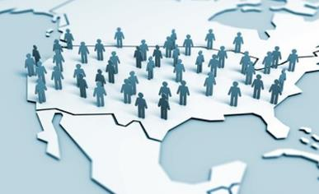
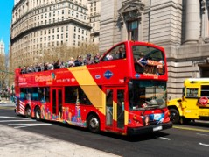
de inwoner
de toerist
= iemand die ergens woont
De inwoners van Amerika mochten stemmen op 3 november 2020.
= iemand die voor zijn plezier een land bezoekt
Er komen elk jaar veel toeristen naar Amerika.
voor

Slide 13
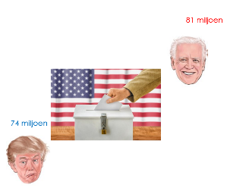
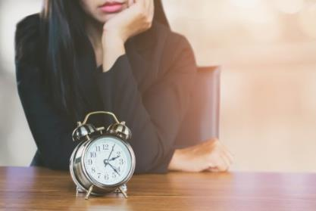
bepalen
afwachten
= beslissen
De mensen bepalen wie de winnaar is.
= wachten tot iets gebeurt
Als je niet gaat stemmen, kun je alleen maar afwachten.

Slide 14
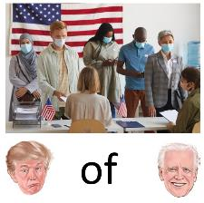
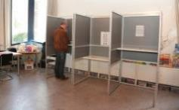
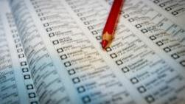
stemmen
= kiezen
de verkiezingen
= het kiezen van mensen die de baas worden van een stad of land
het stemhokje
het stembiljet

Slide 15
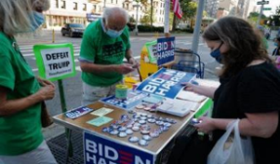
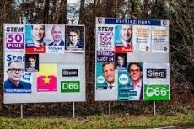
de informatiemarkt
campagne voeren
= reclame maken voor wat je graag wilt
de poster
het debat

Slide 16
de politieke partij
= een groep mensen met dezelfde plannen voor een land
50 plus
Partij voor de Dieren
PvdA

